Slide 1
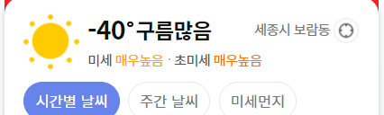
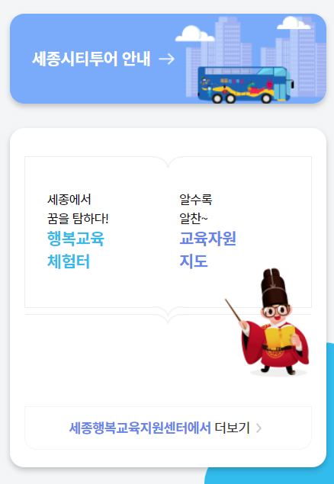

UI-SJN-01-001U
수정했습니다.
추가했습니다.
위 경우 글이 겹치네요.
아래에 계속

Slide 2
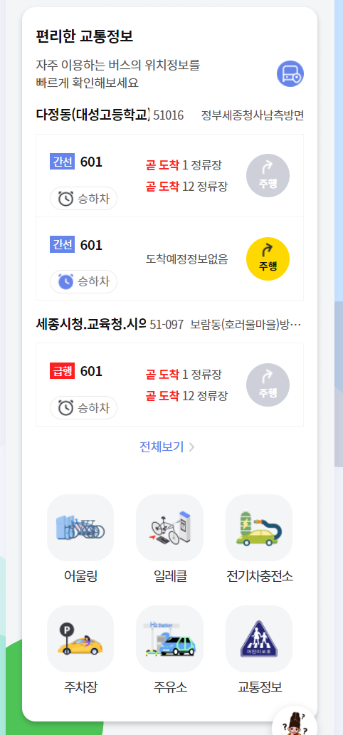
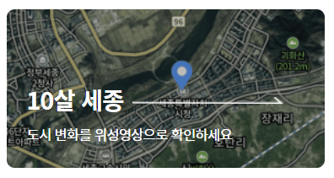
교통정보를 분리
하자는 의견이 나왔습니다.
내일 마무리해드릴께요.
폰트로 수정했습니다.

Slide 3

모바일 스크롤 PC에만 나오게 하고싶다면!
@media (pointer:fine) {
.overflowX::-webkit-scrollbar { height: 6px;}
.overflowX::-webkit-scrollbar-track { background-color: #F4F5F7; border-radius: 10px;}
.overflowX::-webkit-scrollbar-thumb { background-color: #ddd; border-radius: 10px;}
}
이런식으로 넣어주세요.

Slide 4
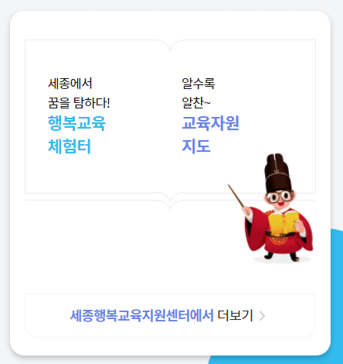
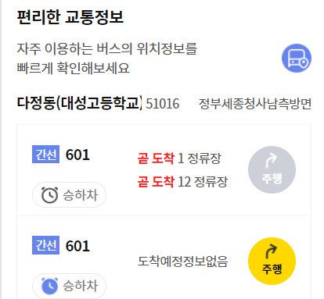

2. 애니메이션 처리
1. 디자인 정리
3. 통합검색

